Slide 1
Společenství praxe vzdělávací oblasti Český jazyk a literatura
Adéla Zehringerová
PPUČ, Národní pedagogický institut ČR

Slide 2
Celá prezentace je dostupná pod licencí CC BY-SA 4.0 Mezinárodní.

Slide 3
Podpora budování kapacit pro rozvoj základních pre/gramotností v předškolním a základním vzdělávání - Podpora práce učitelů (PPUČ) je financován Evropskou unií.

Slide 4
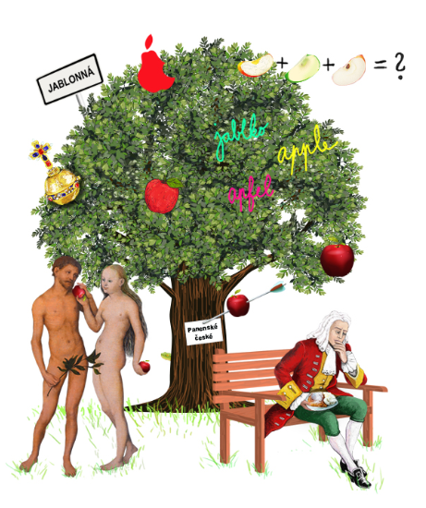
Podpora práce učitelů
Podpora budování kapacit pro rozvoj základních pre/gramotností v předškolním a základním vzdělávání

Slide 5
Kolikrát jste se zúčastnili SP PPUČ? Jaká jsou vaše očekávání od dnešního setkání? menti.com
Odkaz pro hlasování: https://www.menti.com/w7uofwieoq
Popř. kód pro hlasování: 80 81 17
Výsledky hlasování:
https://www.mentimeter.com/s/91cee6a554fec09d6c7a7ac3567c2990/a4852b094933

Slide 6
Jak vypadá vzdělávání zaměřené na rozvoj GRAMOTNOSTÍ?
Notes:
Co je charakteristické pro děti na všech třech obrázcích? Jakými slovy se dá charakterizovat to, co obrázky zobrazují?

Slide 7
Co se vám vybaví, když se řekne: 1. čtenářská gramotnost 2. matematická gramotnost menti.com
Kód pro vkládání 46 92 19 1
Výsledky hlasování:
https://www.mentimeter.com/s/573156ef6f00dd3069b33dd824d0bbba/d50da3b83981
Kde lze hlasovat: https://www.menti.com/kukrk51pf1

Slide 8
Co se vám vybaví, když se řekne digitální gramotnost Do jaké míry zapojujete práci s gramotnostmi do své výuky/praxe? menti.com
kód pro vkládání 98 98 46 4
Výsledky hlasování:
https://www.mentimeter.com/s/b03368fc27abe54344d8f2320655ea79/5ee2d9a7e6a6
Odkaz pro hlasování: https://www.menti.com/65tf4rehkc

Slide 9
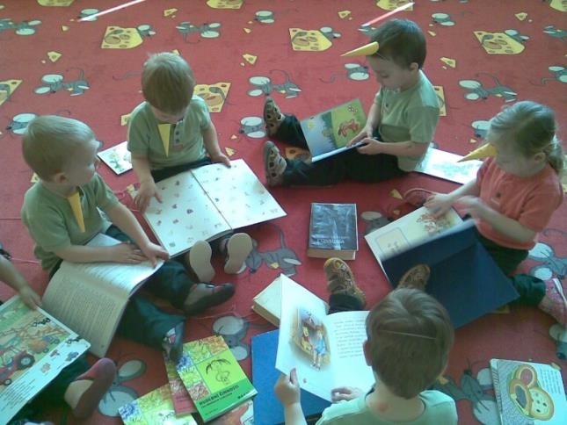
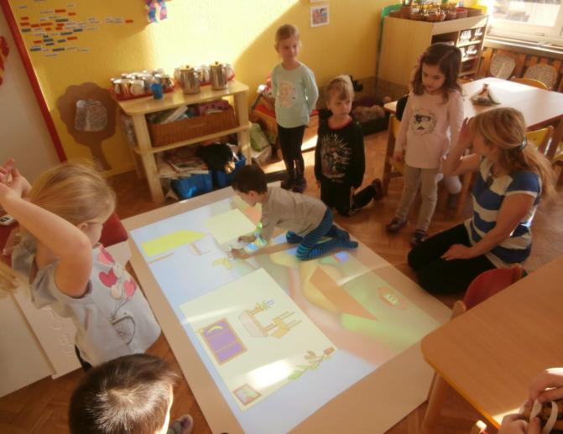
Čtenářská gramotnost
„Práce dětí a žáků s informacemi z více zdrojů a jejich porovnávání s vlastní zkušeností. S ohledem na věk a individuální specifika dětí rozšiřování a prohlubování čtenářských zkušeností, prožitků a dovedností, které jim pomohou získat z textů to, co v dané situaci potřebují.“
Mgr. Petr Koubek, Ph.D., odborný garant gramotnosti
Matematická gramotnost
„Navozování školních situací, při kterých mohou děti a žáci využívat různé matematické nástroje a postupy. Není to o biflování vzorečků, ale o třídění a zobecňování vlastních zkušeností a zkoumání zákonitostí všude kolem nás.“
Mgr. Václav Bendl, odborný garant gramotnosti
Digitální gramotnost
„Společně s žáky hledání cest k bezpečnému, sebejistému, kritickému a tvořivému využívání digitálních technologií při učení a práci žáků.“
Ing. Eva Fanfulová, odborná garantka gramotnosti

Slide 10
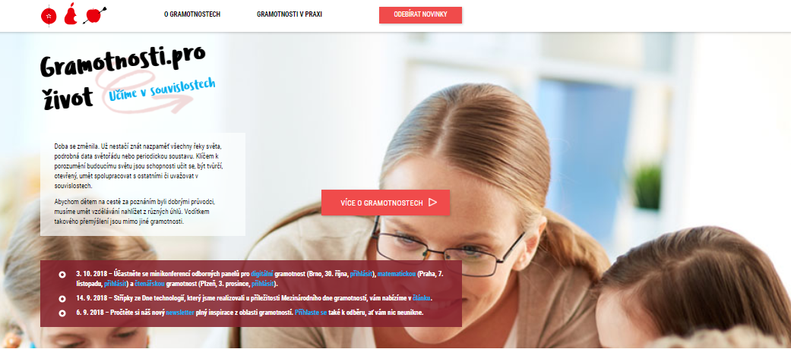
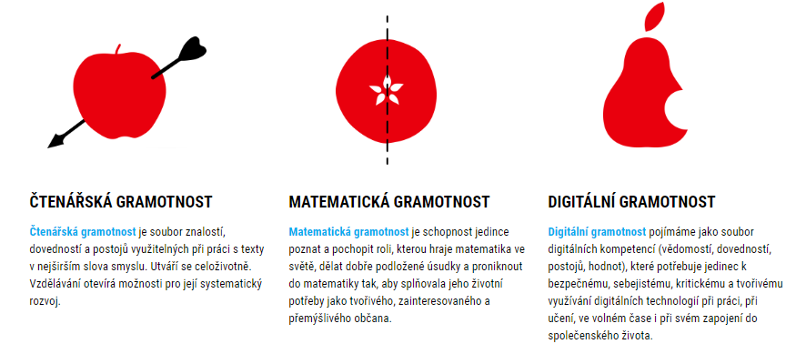
Kampaň Gramotnosti.pro život – učíme v souvislostech - https://gramotnosti.pro/ - web, FB, YOUTUBE, newsletter

Slide 11
Setkávání společenství praxe pro vzdělávací oblasti a gramotnosti
Člověk a zdraví
10. 3. 15:00 – 17:00, on-line
Člověk a společnost
18. 3. 15:00 – 17:30, on-line
Předškolní vzdělávání
31. 3. 15:30 – 18:30, on-line
Český jazyk a literatura
7. 4. 14:00 – 16:00, on-line
Umění a kultura
19. 4. 14:00 – 16:30, on-line
Matematika
20. 4., 15:00 – 17:30, on-line
Cizí jazyky
22. 4. 14:00 – 16:00, on-line
Člověk a svět práce
3. 5. 14:00 – 16:30, on-line
1. stupeň
6. 5. 14:00 – 16:30, on-line
Člověk a příroda
11. 5. 14:00 – 17:00, on-line
Informatika
13. 5. 14:00 – 16:30, on-line
https://gramotnosti.pro/SpolecenstviPraxe

Slide 12
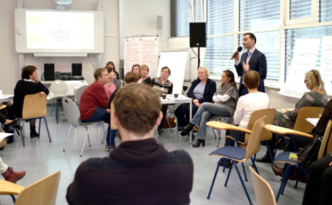
Minikonference odborných panelů pro čtenářskou, matematickou a digitální gramotnost
9. dubna
matematická gramotnost
27. dubna čtenářská gramotnost
30. dubna
digitální gramotnost
https://gramotnosti.pro/odbornepanely

Slide 13
https://gramotnosti.pro/ctenarskagramOVU
https://gramotnosti.pro/matematickagramOVU
https://gramotnosti.pro/digitalnigramOVU
Notes:
Komentovat význam OVU a způsob práce s nimi, jak se k nim dostat přes web gramotnosti.pro – webové speciály

Slide 14
Webové speciály gramotností
Webové speciály - čtenářská gramotnost - matematická gramotnost - digitální gramotnost

Slide 15
Gramotnosti pro život! Kde nás najdete?
Inspirujte se YouTube kanálem Gramotnosti pro život!,
navštivte nás na gramotnosti.pro/videa. Inspirativní videa do výuky, Vám představí Václav Fiala, Daniel Pražák, a další…
Přidejte se k facebookové skupině https://gramotnosti.pro/fb a neuteče Vám žádná novinka ani akce ze světa gramotností!
Sledujte web www.gramotnosti.pro,
registrujte si newsletter http://gramotnosti.pro/#newsletter

Slide 16
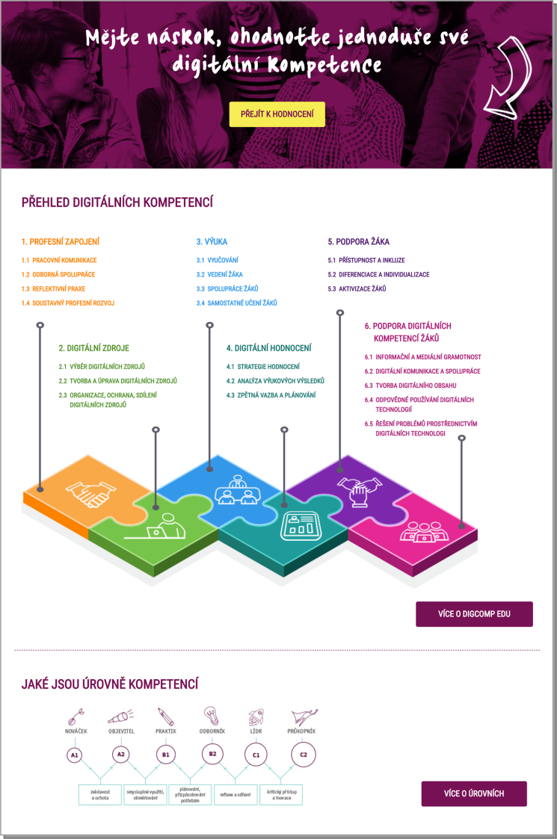
Profil Učitel²¹
nový modul Metodického portálu
pomůcka pro mapování digitálních dovedností učitele
online aplikace pro soukromé sebehodnocení vlastních digitálních dovedností
nadstavba Evropského rámce digitálních dovedností DigCompEdu (6 oblastí, v nich 22 kompetencí) ke stažení v aplikaci
ucitel21.rvp.cz
Notes:
Dalším novým modulem Metodického portálu je Profil Učitel21.
Je to pomůcka pro mapování digitálních dovedností učitele, je to online aplikace pro soukromé sebehodnocení vlastních digitálních dovedností.
Vycházeli jsme z Evropského rámce digitálních dovedností DigCompEdu, který obsahuje 6 oblastí a v nich 22 kompetencí.
Učitelům doporučujeme využít aplikaci k seznámení se s tímto rámcem digitálních kompetencí a využít aplikaci k soukromému sebehodnocení, ideálně i pro plánování dalšího rozvoje.

Slide 17
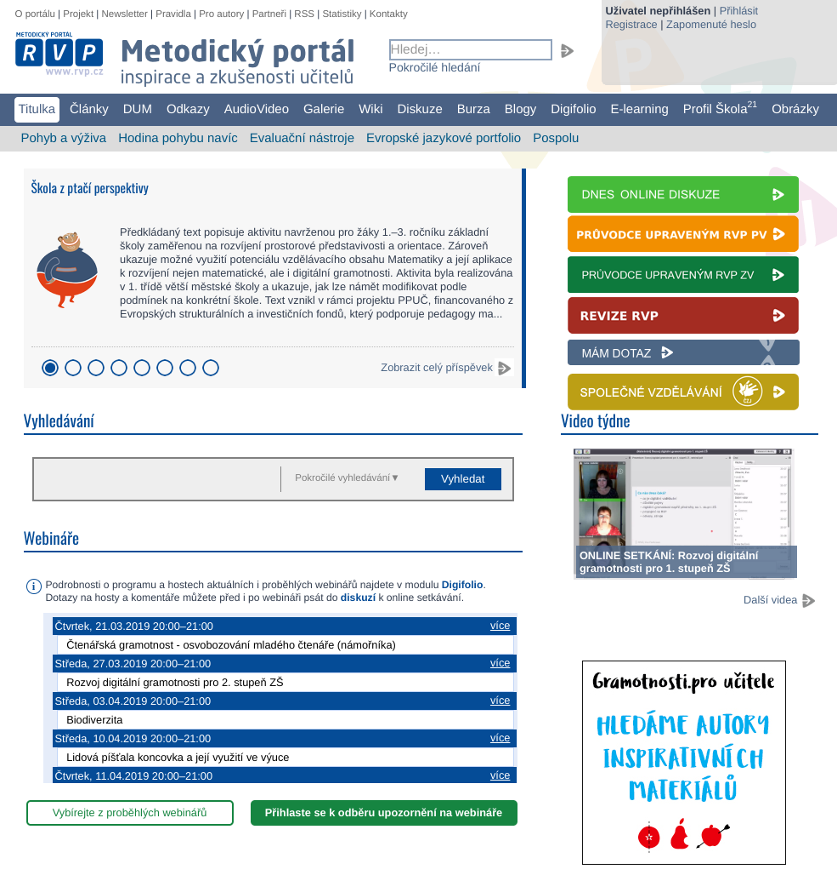
Metodický portál RVP.CZ
garantovaný obsah pro učitele
inovace v rámci PPUČ - 2019 - 2021
lahůdkové funkce pro každodenní práci učitele ve škole
nabídka obsahu na míru
ukládání obsahu - oblíbené, kolekce
propojení uživatelů - sdílení, inspirace
moderní design
přehlednost, jednoduché ovládání
pro mobily a tablety
Notes:
Metodický portál je největší “státní” učitelský portál v republice. Obsahuje obrovské množství materiálů do výuky, odborných článků apod. Obsah je garantovaný, prochází recenzemi odborníků. V rámci projektu PPUČ portál modernizujeme.
Uživatelům chceme nabídnout nové funkce:
budeme jim nabízet obsah na míru podle toho, co je bude zajímat (např. podle aprobace)
bude možné označit si oblíbený obsah a organizovat obsah do tematických kolekcí
podpoříme výměnu zkušeností a zájemnou inspiraci - nově bude možné vytvářet propojení mezi uživateli (“přátelství”)
Portál bude mít moderní design, jednoduché ovládání, bude přehlednější.
Bude možné lépe pracovat s portálem z mobilů a tabletů.

Slide 18
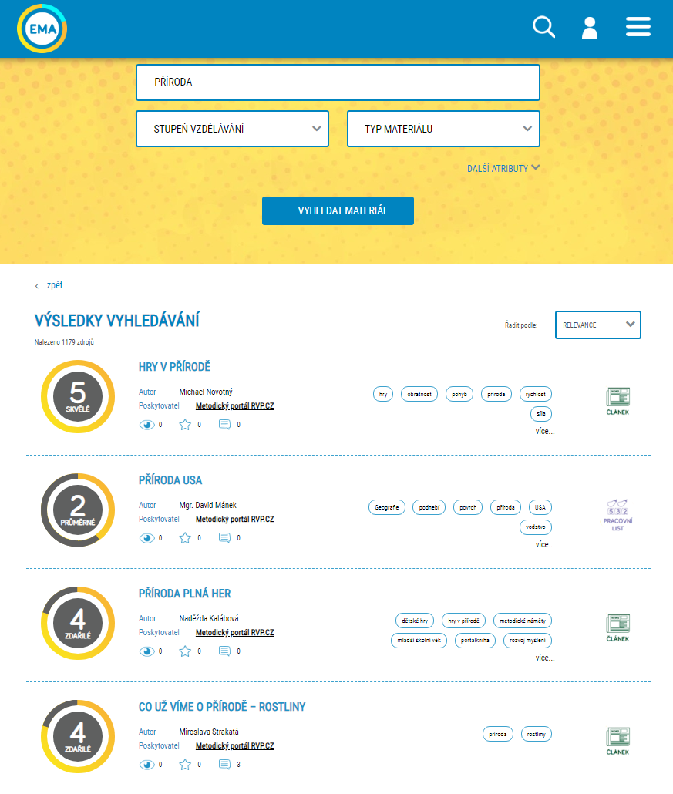
EMA
nový modul Metodického portálu
katalog otevřených materiálů pro učitele
reputační systém – můžete hodnotit
ema.rvp.cz
Notes:
EMA je novým modulem Metodického portálu.
Je to jednak katalog otevřených materiálů pro učitele, jednak reputační systém.

Slide 19
EMA jako katalog otevřených materiálů pro učitele
Shromažďuje informace o otevřených materiálech pro učitele, přístupných na různých portálech a webech, a umožňuje v nich snadno vyhledávat z jednoho místa.
otevřené digitální vzdělávací zdroje: je možné je zdarma užívat, šířit i upravovat, bez nutnosti žádat kohokoli o svolení
materiály do výuky, odborné články, videa, e-knihy, e-learning, odborné práce…
ema.rvp.cz
Notes:
Ema shromažďuje informace o otevřených materiálech pro učitele, přístupných na různých portálech a webech, a umožňuje v nich snadno vyhledávat z jednoho místa.
Otevřené digitální vzdělávací zdroje jsou dostupné pod veřejnou licencí, nejčastěji Creative Commons. Je možné je zdarma užívat, šířit i upravovat, bez nutnosti žádat kohokoli o svolení
Uživatelé mohou tak najít volně dostupné materiály do výuky, odborné články, videa, e-knihy, e-learningové programy, odborné práce, informační zdroje...

Slide 20
EMA jako reputační systém
Sbírá od uživatelů názory, komentáře a hodnocení materiálů.
Pomáhá kvalitním materiálům získat dobrou reputaci a učitelům usnadňuje výběr.
ema.rvp.cz
Notes:
Ema je také reputační systém.
Materiály, které jsou v katalogu EMA zastoupeny, je možné hodnotit, komentovat, diskutovat o nich. Kvalitní a oblíbené materiály tak získávají “reputaci”, podle které se uživatelé mohou řídit, když prohlížejí, co v EMĚ vyhledali.

Slide 21
menti.com
Odkaz pro hlasování: https://www.menti.com/11iqkd3tkv
Popř. kód pro hlasování: 53 17 66 2
odkaz pro výsledky hlasování: https://www.mentimeter.com/s/e9fb5db27bfc74125a2989cd8589809a/e2d269979670

Slide 22
Děkuji za pozornost
Marta Břehovská, Petr Koubek

